Slide 1
반도체 장비의 PID를 통한 정밀제어 기술
Seed team

Slide 2


01
개요
1-1 과제 목적
1-2 과제 설계과정
1-3 중간 발표까지의 진행상황
02
본론
CONTENTS
2-1 시스템 설계(FOPDT)
2-2 PID Gain 계산
2-3 PID 코드 설계
03
결론
3-1 결과 해석
3-2 보완점과 개선점
04
간이 모형 실험 및 느낀점
4-1, 4-2 실험의 목적 및 설계 과정
4-3 문제점 및 향후 계획
2

Slide 3
개요
1
1-1 과제 목적
1-2 과제 설계과정
1-3 중간 발표까지의 진행상황

Slide 4
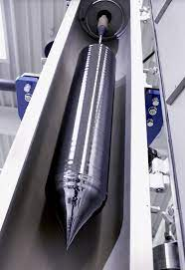
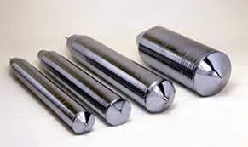
1. 개요
1-1 과제 목적
5

Slide 5

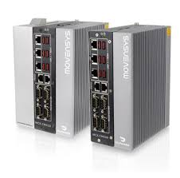
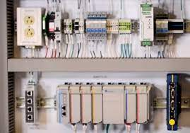
1. 개요
1-1 과제 목적
PLC 기반 제어
PC 기반 제어
계산 분해능 개선
외부 장비와의 연결성 향상
5

Slide 6
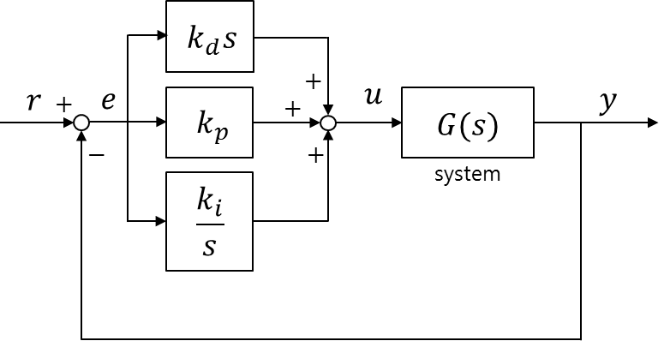
1. 개요
1-2 과제 설계 과정
① 제어 Block 선도 설계
5

Slide 7
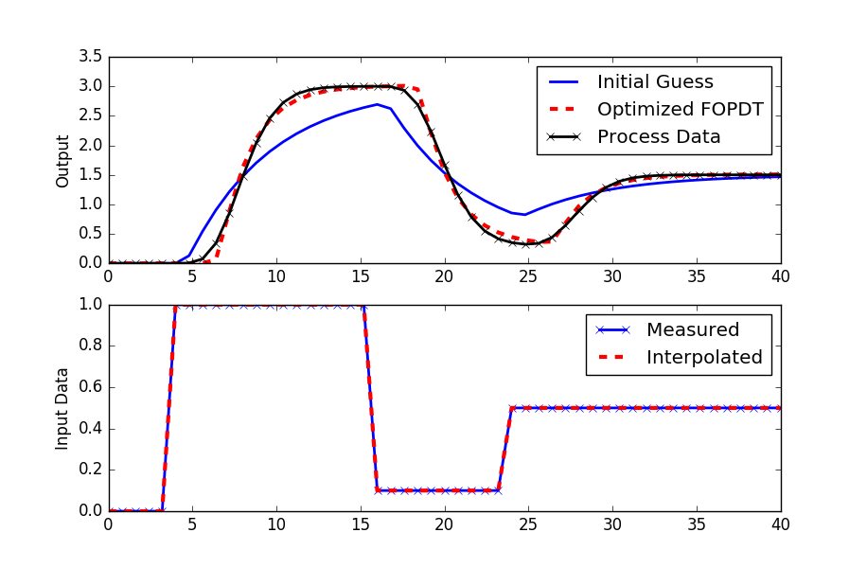
1. 개요
1-2 과제 설계 과정
② 시스템 모델 작성
5

Slide 8
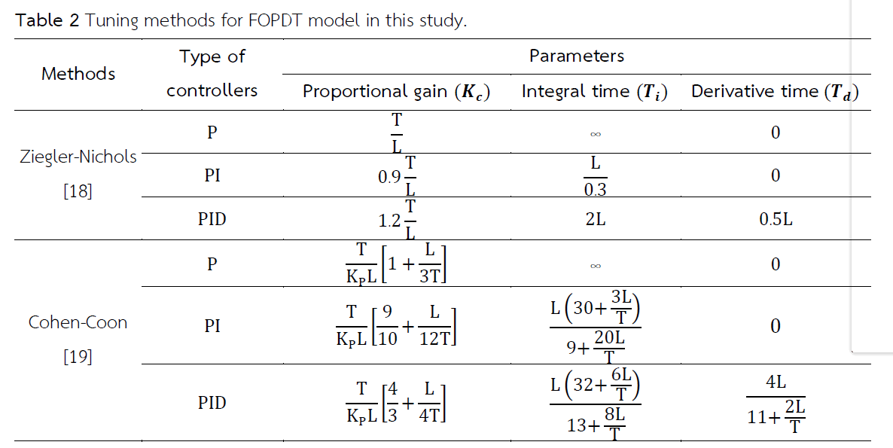
1. 개요
1-2 과제 설계 과정
③ Gain 값 계산
5

Slide 9
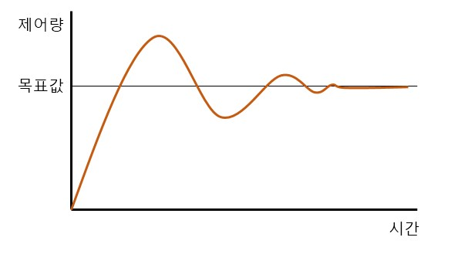
1. 개요
1-2 과제 설계 과정
④ 제어 code 작성 및 실행
5

Slide 10
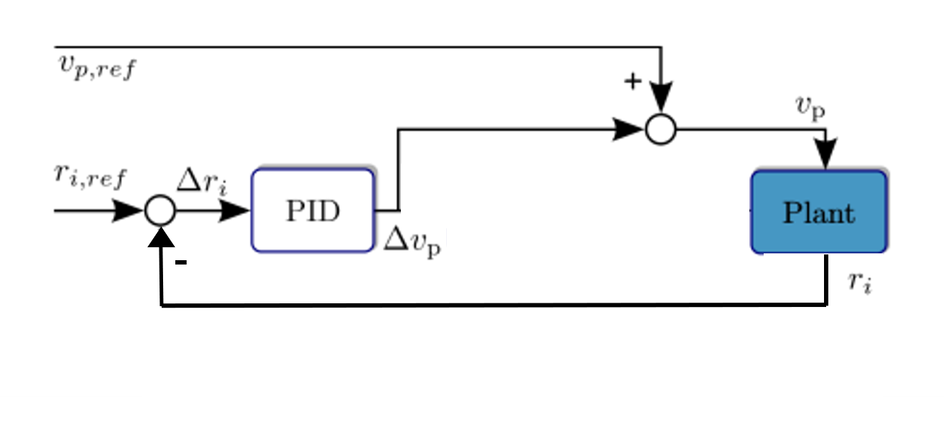
1. 개요
1-3 중간 발표까지의 진행상황
1. Block 선도 – cascade method
5

Slide 11
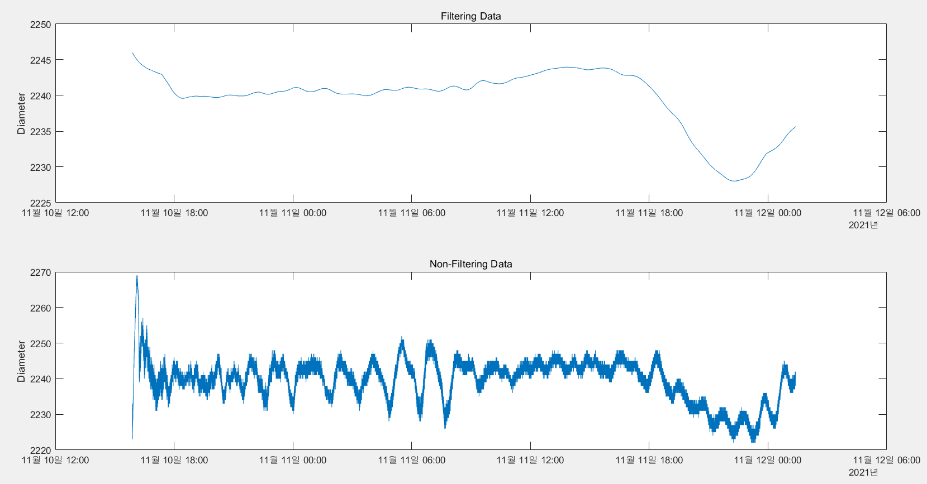
1. 개요
1-3 중간 발표까지의 진행상황
2. Data Filtering - noise
5

Slide 12
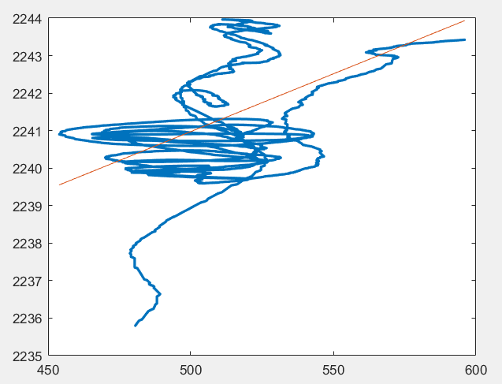
1. 개요
1-3 중간 발표까지의 진행상황
3. 시스템 모델 설계 – 선형회귀 모델
5

Slide 13
본론
2
2-1 시스템 모델 설계(FOPDT)
2-2 PID gain 계산하기
2-3 PID 코드 만들기

Slide 14
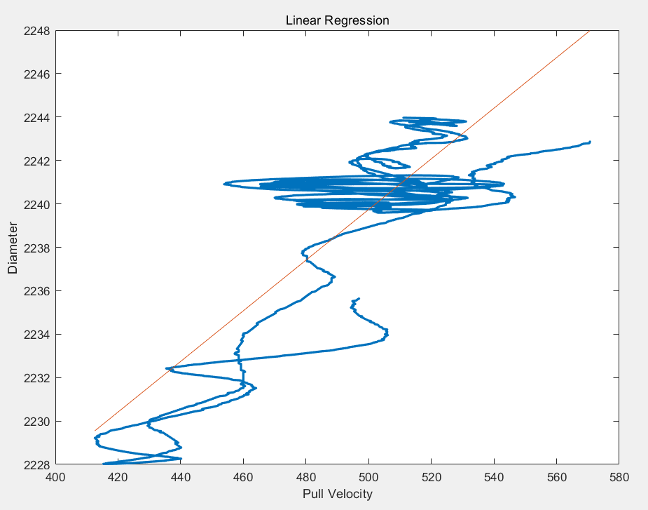
2. 본론
2-1 시스템 모델 설계 (FOPDT)
문제점
시스템 지연시간 고려하지 못함
낮은 정확성
선형 회귀 시스템 모델
5

Slide 15
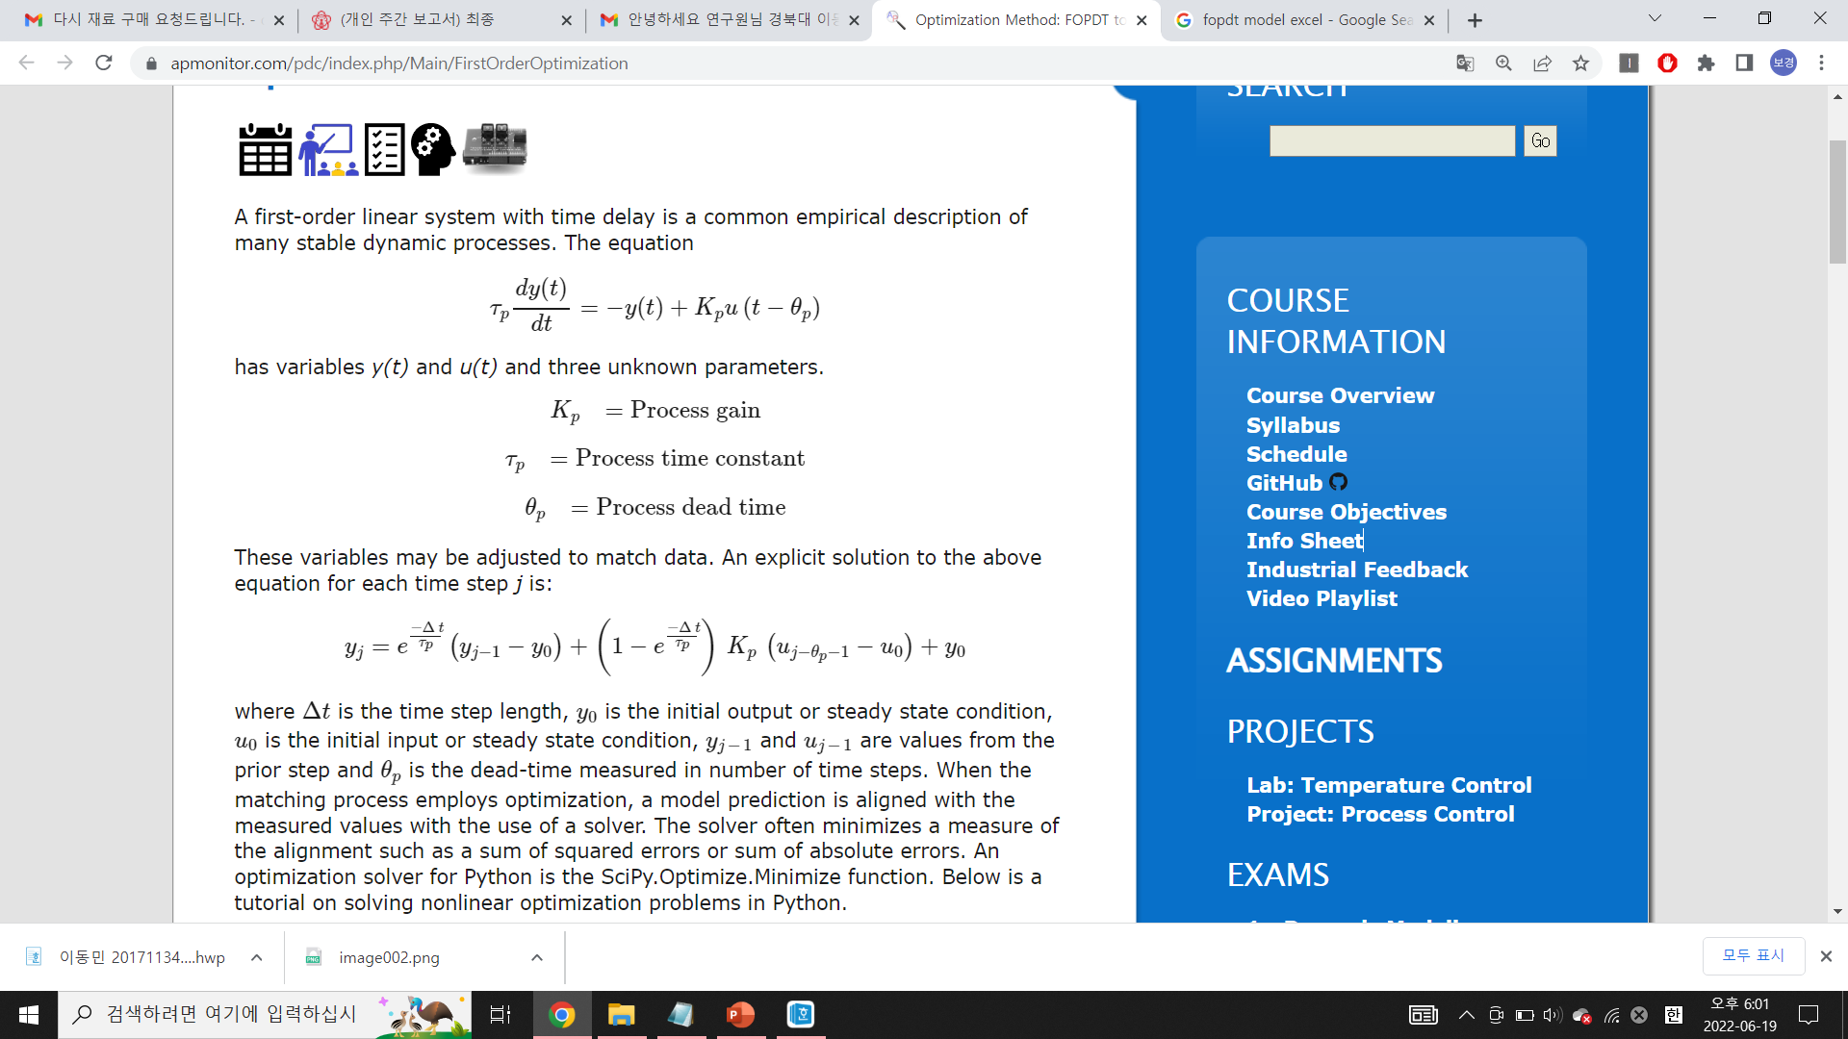
2. 본론
2-1 시스템 모델 설계 (FOPDT)
FOPDT(First-Order Plus Dead Time)
Dead time(지연시간):
input에 대한 output의 변화가 생기기까지의 시간을 의미합니다.
5

Slide 16
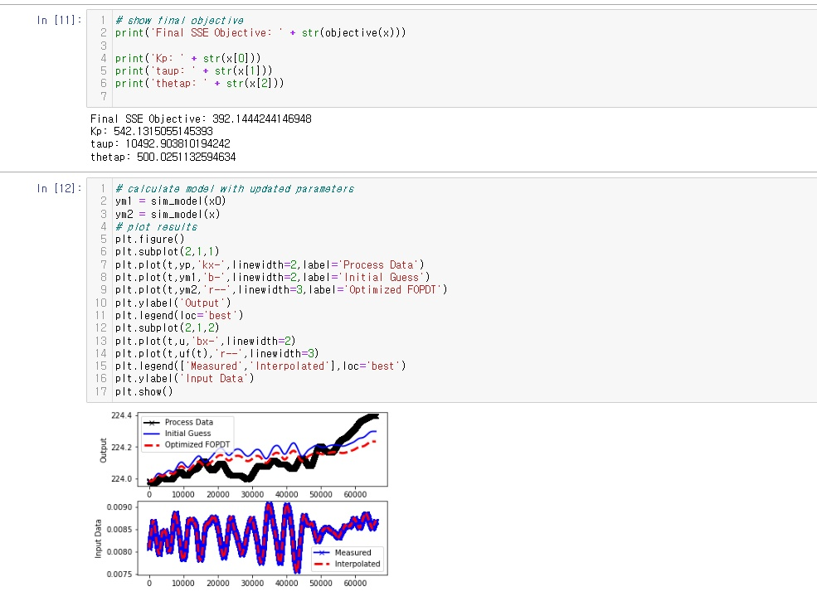
2. 본론
2-1 시스템 모델 설계 (FOPDT)
FOPDT(First-Order Plus Dead Time)
Kp = 542.1315
Tau = 10492.9038
Theta = 500.0251
5

Slide 17
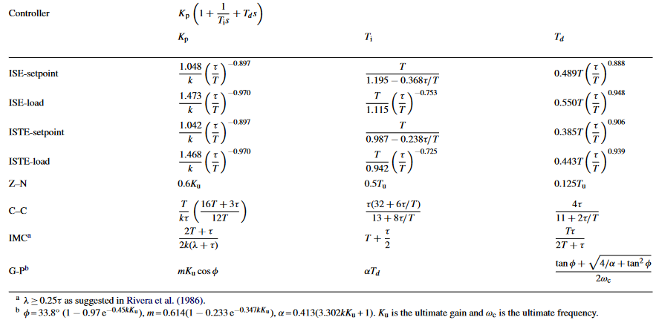
2. 본론
2-2 PID Gain 계산하기
5

Slide 18
2. 본론
2-2 PID Gain 계산하기
 | Kp(비례) | Ki(적분) | Kd(미분)
Z-N method | 25.1817 | 1000.0502 | 250.0126
C-C method | 0.05207 | 1206.4491 | 180.26543
5

Slide 19
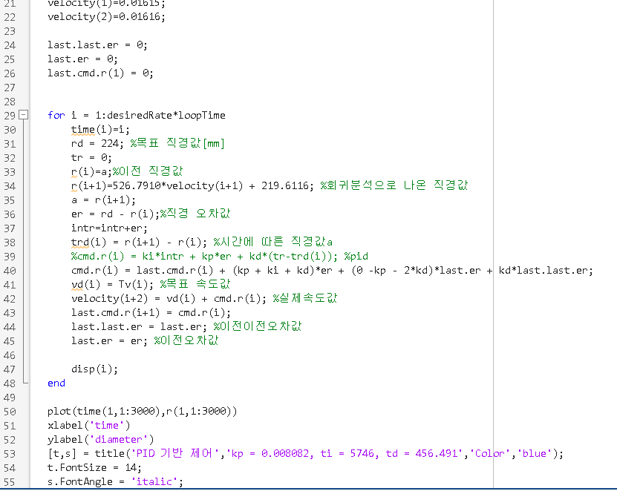
2. 본론
2-3 PID Coding
5

Slide 20
결론
3
3-1 결과 분석
3-2 보완점과 개선점

Slide 21
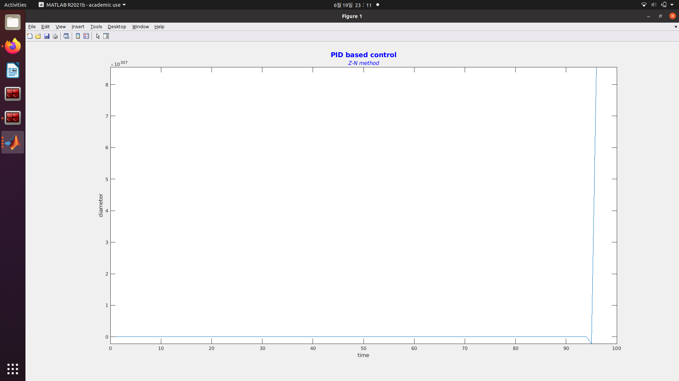
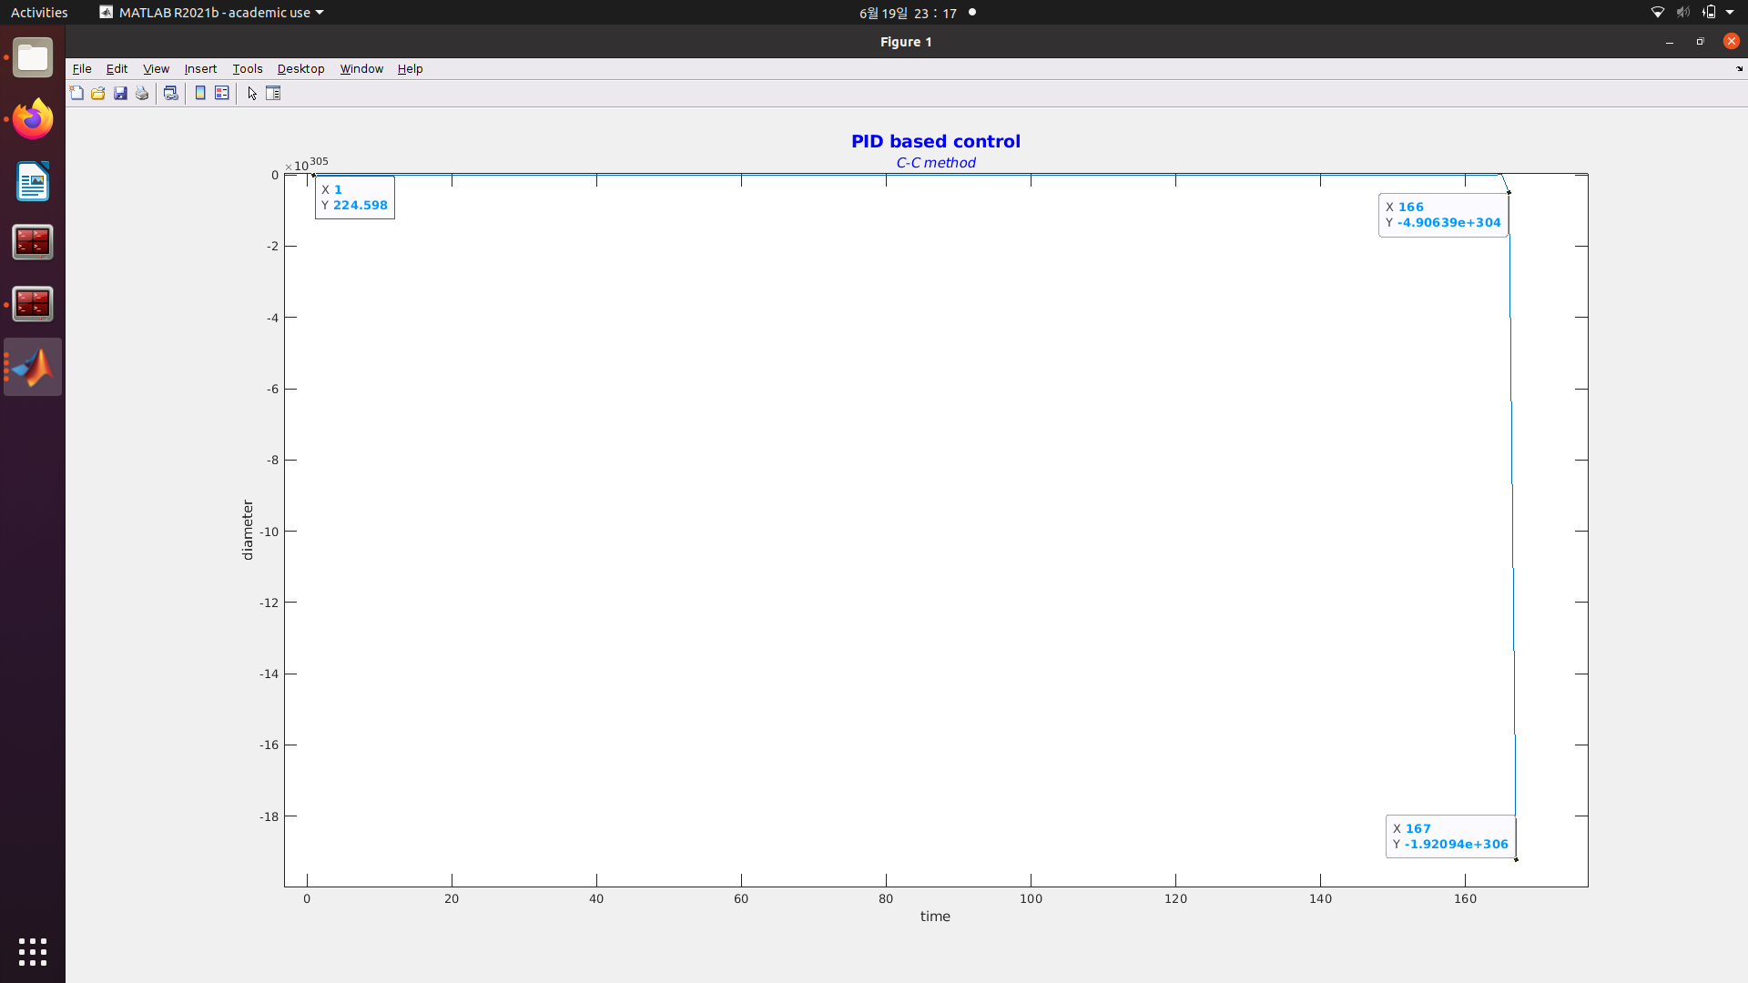
3. 결론
3-1 결과 분석
Ziegler - Nichols method
cohen - coon method
5

Slide 22
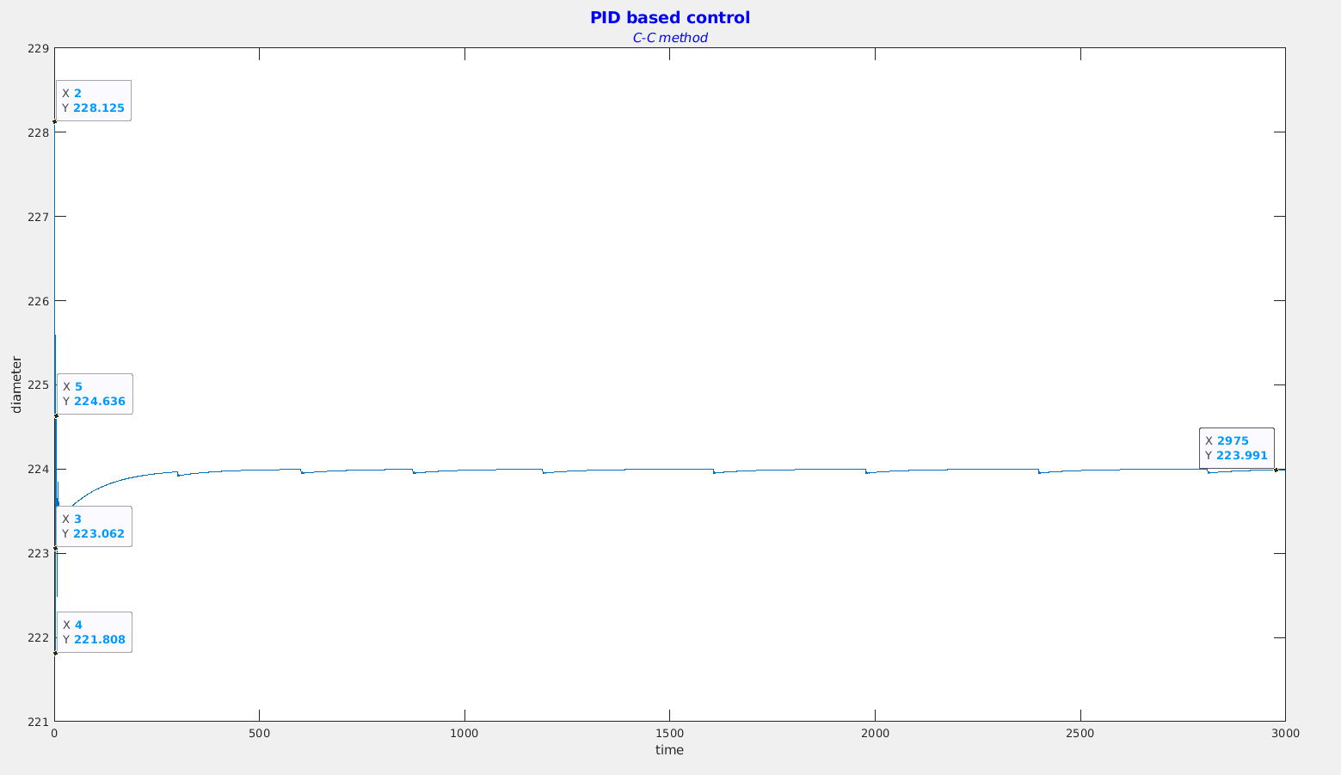
3. 결론
3-2 보완점과 개선점
보완점
모델 설정의 오류
코딩 과정에서의 오류
제어 가능 변수의 한계
개선점
새로운 모델 설계
온도의 영향을 추가로 고려
5

Slide 23
간이 모형 실험
4
4-1 실험의 목적
4-2 실험 설계 과정
4-3 문제점 및 향후 계획

Slide 24
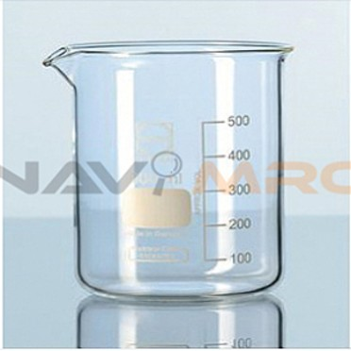
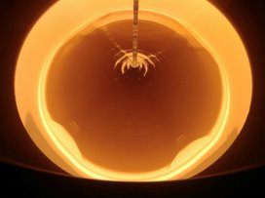
4. 간이 모형 실험
4-1 실험의 목적
실제 공정
실제 공정을 충분히 경험하는 것은 제한사항.
간이 모델
5

Slide 25
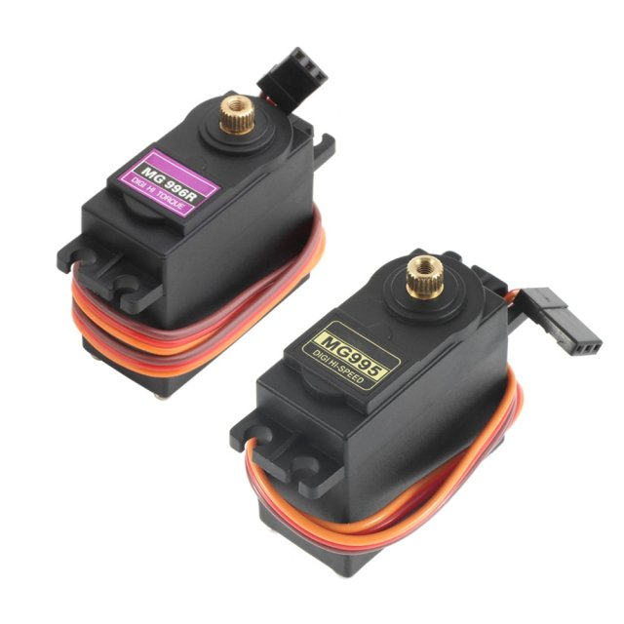

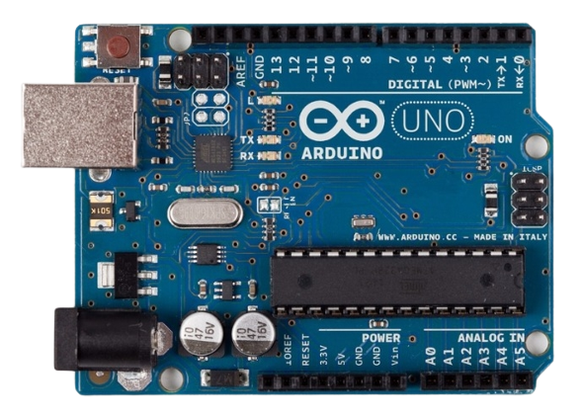

4.간이 모형 실험
4-2 실험 설계 과정
실리콘과 용광로 -> Hot plate와 파라핀 사용
공정에서 사용되는 제어 장비 -> 소형 서보 모터 및 아두이노, 마끈
직경은 카메라 센서로 인식
철추에 생성되는 파라핀 결정으로 실제 공정과 유사한 제어 및 결과를 이어나갈 계획
5

Slide 26
4.간이 모형 실험
4-3 문제점 및 향후 계획
철추를 사용했음에도 가열된 파라핀에 기울어진 채로 들어가는 모습이 보여 정확한 gain값을 얻기가 어려움.
철추와 모터를 연결한 노끈대신 철근을 사용해서 재실험 예정.
서보 모터(mg995)가 아두이노-matlab-simulink로 호환이 안되었음.
액츄에이터를 구비하여, 호환이 가능하다고 안내된 스텝모터(28BYJ48)로 제어할 예정.
5

Slide 27
+느낀점
느낀 점
5

Slide 28



